Slide 1
Конспект непосредственно образовательной деятельности с детьми средней группы
Государственное бюджетное дошкольное учреждение Детский сад № 28 Кировского района Санкт-Петербурга
Интегрированное занятие по ознакомлению с окружающим миром и развитию речи с элементами ЛФК по теме:
«Мои любимые игрушки»
Подготовили воспитатели: Шабалина И. Н.
Зарубина О. П.
Санкт-Петербург 2014 г.

Slide 2
Задачи
Коррекционно-обучающие задачи: • расширить знание детей по теме «Игрушки»; • учить составлять описательный рассказ, сравнивать между собой две различные игрушки; • соотносить существительные с прилагательными в роде, числе, падеже; • употреблять в речи синонимы и антонимы; • учить образовывать признак предмета, использовать в речи уменьшительно ласкательные суффиксы, подбирать действие к предмету.
Коррекционно-развивающие задачи: • развивать речь через художественное слово, полные ответы на вопросы, составления рассказа об игрушках; • развивать мелкую и общую моторику через игры с мячом, и ЛФК. • развивать целостное восприятие предмета через дидактическую игру «Найди отличие»; • развивать память через составление рассказа об игрушки в игре «Угадай и опиши», припоминании комплекса упражнений для ног с элементами самомассажа; • развивать внимание, мышление через работу с загадками и дидактическими играми.
Коррекционно-воспитывающие задачи: • воспитывать бережное, доброжелательное отношение к игрушкам; • приучать ребят убирать за собой игрушки на место.

Slide 3
Словарная работа.
Меховые, резиновые, бумажные, тряпочные, пластмассовые, кожаные, деревянные, глиняные, музыкальные, мягкие, твердые, летит, прыгает, скачет, катится, падает, вертится.

Slide 4
Оборудование.
- Деревянные матрешка, мяч, кубики, кукла, юла, воздушный шарик, и другие игрушки из различных материалов. Шарфик плотный «Волшебный».
- «Найди отличие». Мяч большой.
- Мячи средние

Slide 5
Ход занятия

Slide 6
Организационный момент
Ребята, сегодня Машенька приготовила для вас загадки.

Slide 7
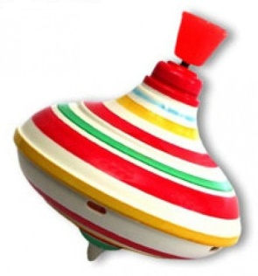
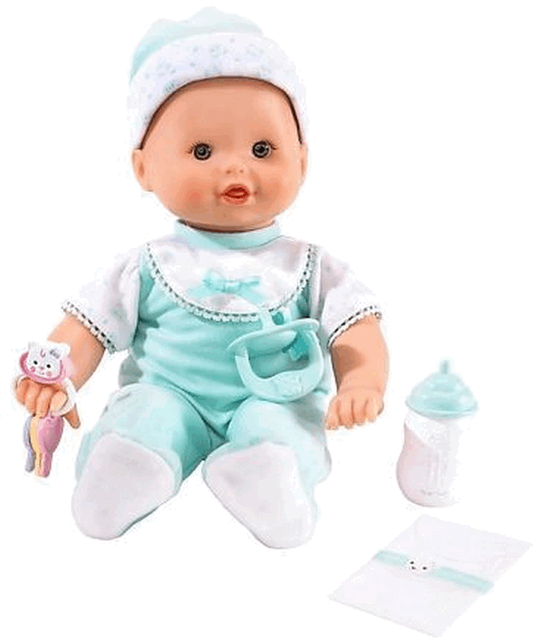
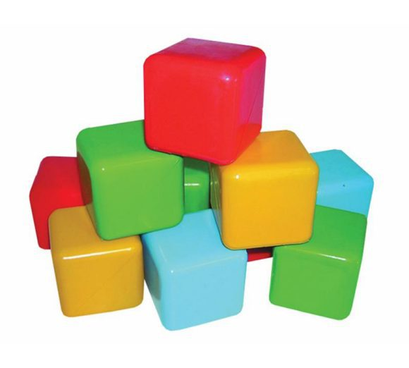
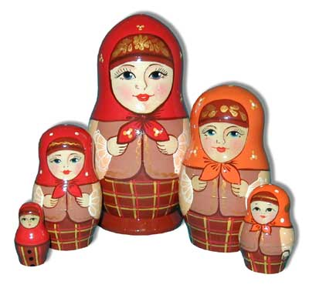
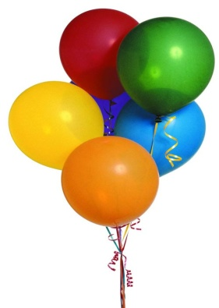
Отгадай загадки
Его бьют, а он не плачет,
Упадет, поскачет.
Пляшет крошка,
А всего одна ножка.
Глазки голубые, Кудри завитые, Все время улыбается, На нас не обижается.
Эти чудо - кирпичи Я в подарок получила, Что сложу из них – сломаю, Все сначала начинаю.
Ростом разные подружки, Но похожи друг на дружку, Все они сидят друг в дружке И всего одна игрушка.
Его держу за поводок, Хотя он вовсе не щенок, А он сорвался с поводка И улетел под облака.

Slide 8
Угадай и опиши

Slide 9
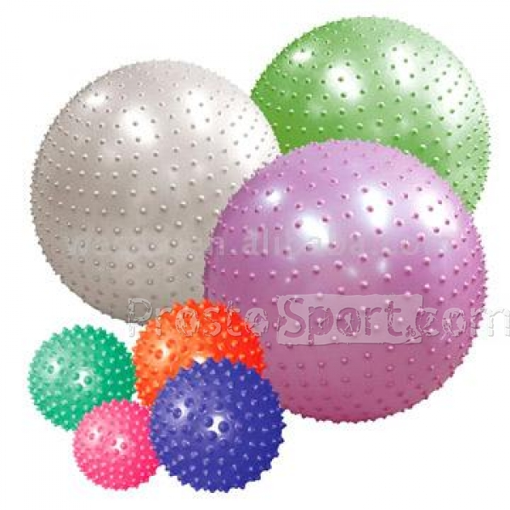
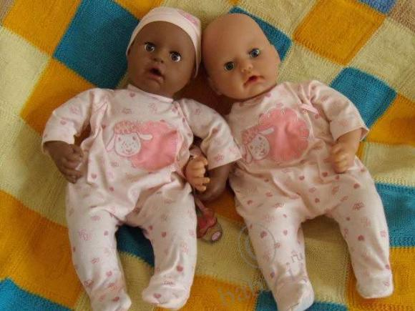
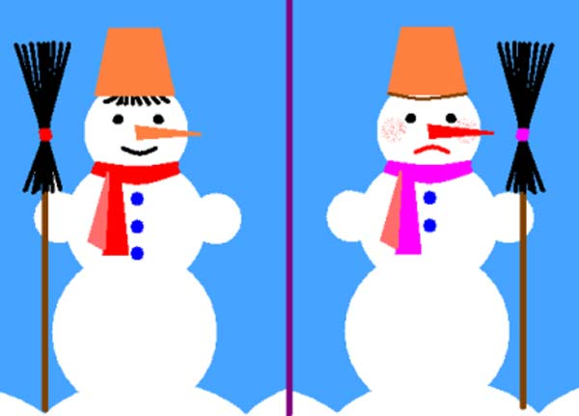
Найди отличие

